Slide 1
この教材の著作権は松山市歯科医師会と松山市教育委員会に帰属しております。教材の内容、テキスト、画像等の無断転載・無断使用を固く禁じます。また、他の教材等への引用や改変等の二次利用を厳禁いたします。
授業終了後はその都度
パソコンからデータを削除してください。

Slide 2
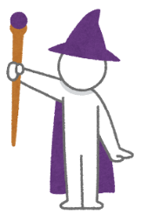
３年生
は
は
こどもの歯、おとなの歯
Notes:
松山市歯科医師会 学校保健部 監修

Slide 3
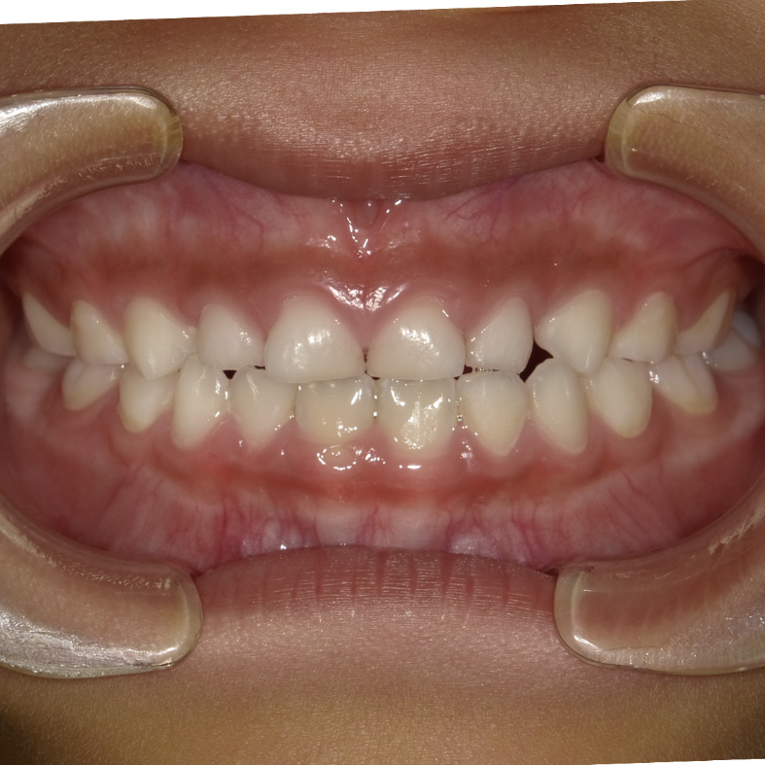
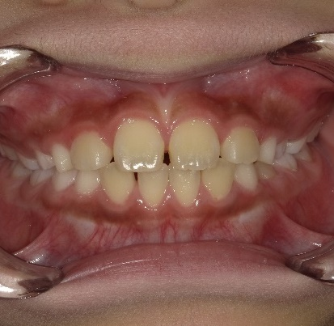
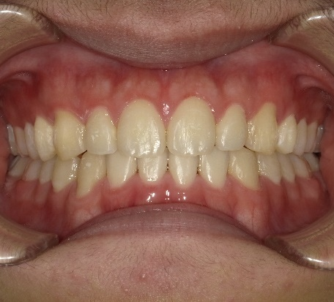
は
歯の生えかわりってどうなってるの？
４さい
小 学 生
大 人
Notes:
口腔内写真：大牟禮矯正歯科クリニック提供（患者同意あり）

Slide 4
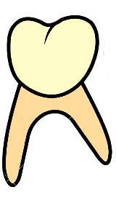



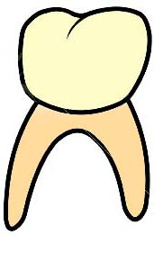
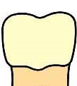
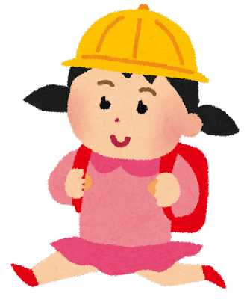


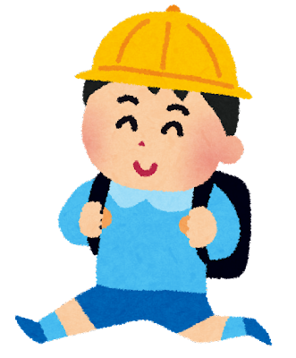
は
歯の生えかわりってどうなってるの？
小学
１年生
ごろ
おとな
おとな
おとな
こども
こども
こども
こども
こども
Notes:
いらすとやから引用、一部改変

Slide 5
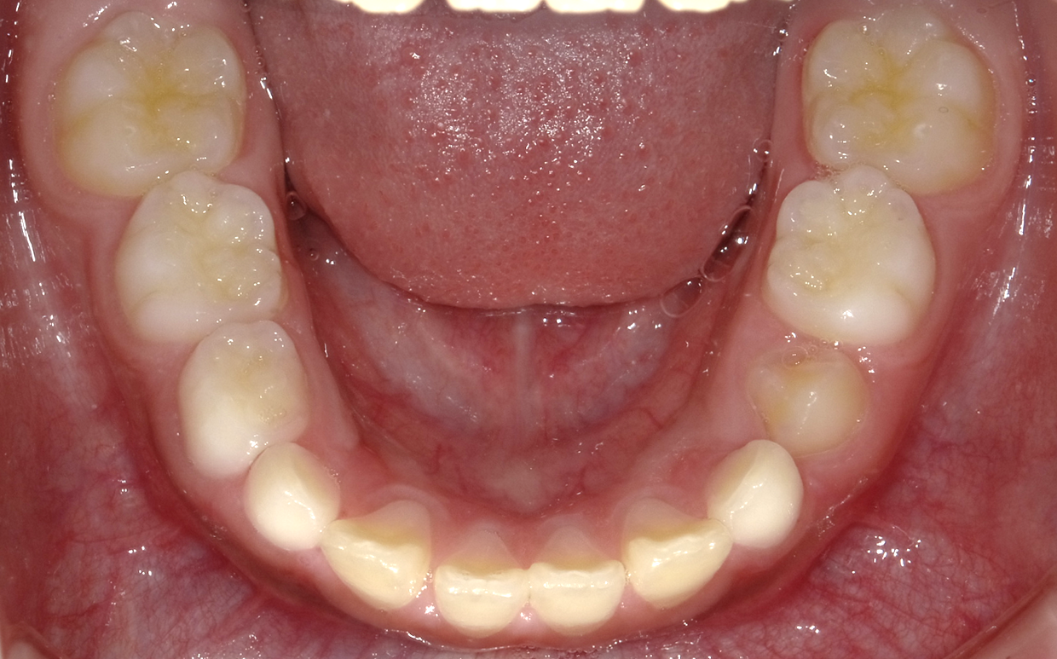
小学３年生
ごろ
は
にゅうし
こどもの歯
乳 歯
えい きゅう
し
おとな
は
大人になっても
一生使う大事な歯
おとなの歯
永久
歯
つか
じ
は
いつまでもつづくこと
Notes:
口腔内写真：大牟禮矯正歯科クリニック提供（患者同意あり）

Slide 6
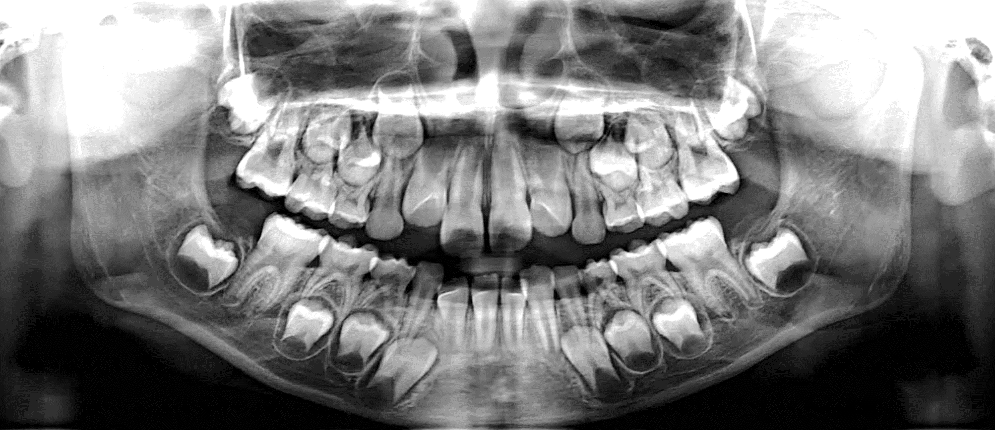
えいきゅうし
永久歯はどこにある？
Notes:
レントゲン写真：大牟禮矯正歯科クリニック提供（患者同意あり）

Slide 7
えいきゅうし
永久歯はどこにある？
えいきゅうし
永久歯
にゅう し
乳 歯
Notes:
レントゲン写真：大牟禮矯正歯科クリニック提供（患者同意あり）

Slide 8
えいきゅうし
永久歯はどこにある？
えいきゅうし
永久歯
下に歯がある
（乳 歯）
は
にゅう し
乳 歯
にゅう し
Notes:
レントゲン写真：大牟禮矯正歯科クリニック提供（患者同意あり）

Slide 9
えいきゅうし
永久歯はどこにある？
えいきゅうし
永久歯
にゅう し
乳 歯
あごのほねの中にある歯（永久歯）
は
えいきゅうし
Notes:
レントゲン写真：大牟禮矯正歯科クリニック提供（患者同意あり）

Slide 10
えいきゅうし
永久歯はどこにある？
えいきゅうし
永久歯
にゅう し
乳 歯
Notes:
レントゲン写真：大牟禮矯正歯科クリニック提供（患者同意あり）

Slide 11
えいきゅうし
永久歯はどこにある？
えいきゅうし
永久歯
にゅう し
乳 歯
次に生える歯がない歯
（永久歯）
つぎ
は
は
えいきゅうし
Notes:
レントゲン写真：大牟禮矯正歯科クリニック提供（患者同意あり）

Slide 12
えいきゅうし
永久歯はどこにある？
えいきゅうし
永久歯
下に歯がある
（乳 歯）
は
にゅう し
乳 歯
にゅう し
次に生える歯がない歯
（永久歯）
つぎ
は
は
あごのほねの中にある歯（永久歯）
は
えいきゅうし
えいきゅうし
Notes:
レントゲン写真：大牟禮矯正歯科クリニック提供（患者同意あり）

Slide 13

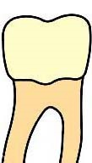





にゅうし
ば
乳歯がむし歯になるとどうなる？
Notes:
いらすとやから引用、一部改変

Slide 14
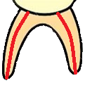
にゅうし
ば
乳歯がむし歯になるとどうなる？
Notes:
いらすとやから引用、一部改変

Slide 15
にゅうし
ば
乳歯がむし歯になってなくなるとどうなる？
Notes:
いらすとやから引用、一部改変

Slide 16
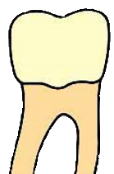
にゅうし
ば
乳歯がむし歯になってなくなるとどうなる？
たおれてしまう
しょ
生える場所がなくなり、
ちがうところから生える
歯ならびが悪くなる
は
わる
Notes:
いらすとやから引用、一部改変

Slide 17
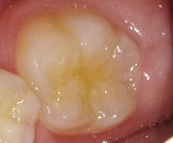
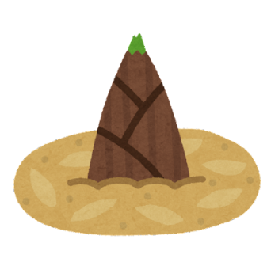
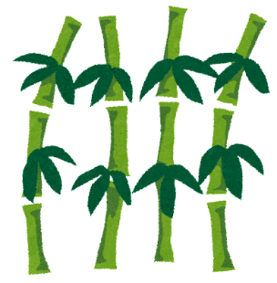
えいきゅうし
永久歯のとくちょう？
ふか
みぞが深い
生えかけはせがひくい
生えかけはやわらかい
竹の子
竹
Notes:
口腔内写真：大牟禮矯正歯科クリニック提供（患者同意あり）
いらすとやから引用、一部改変

Slide 18
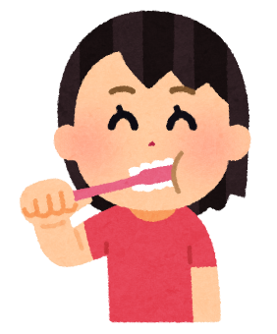
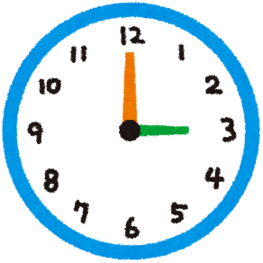
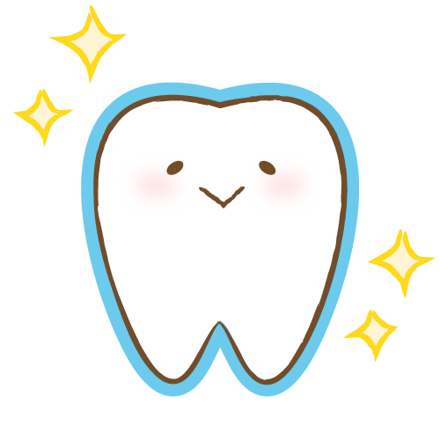
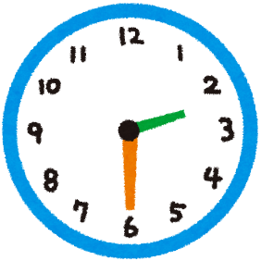
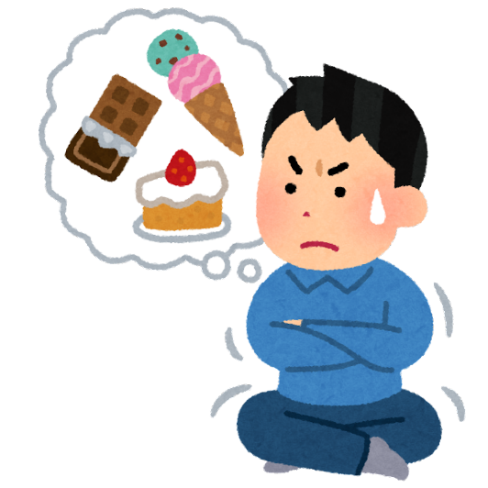
えいきゅうし
は
生えたての永久歯をむし歯から
守るには？
まも
①歯みがき
②おやつの取りかたに気をつける
は
と
もう一つできることは？

Slide 19
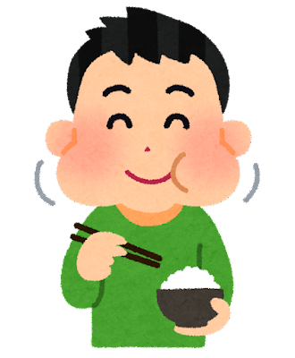
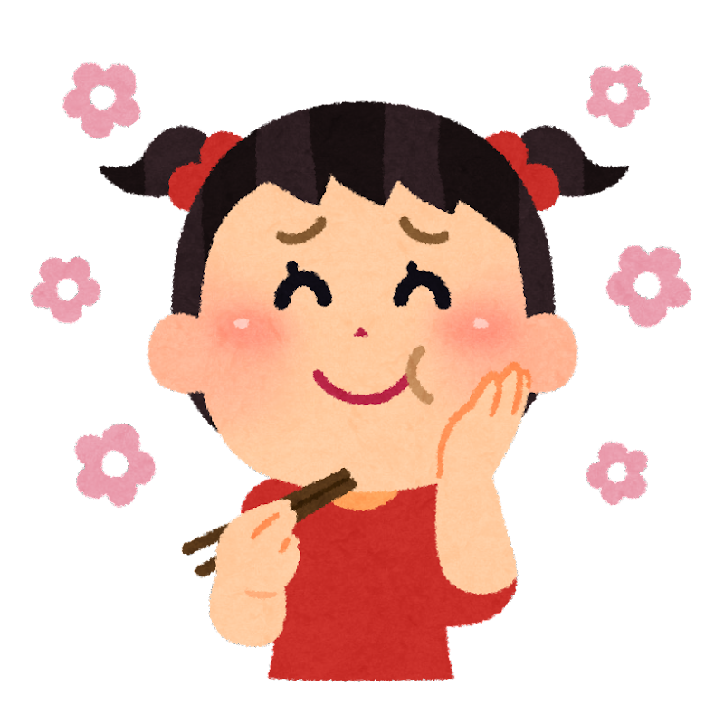
③よくかんで食べる（１口３０回）
か
さんまる
噛ミング３０
かむことでだえきがたくさん出る
Notes:
いらすとやから引用

Slide 20


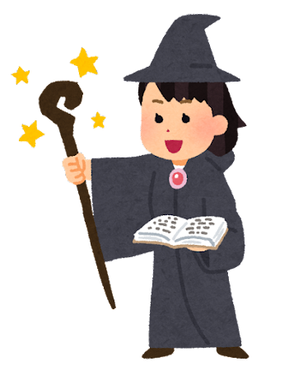
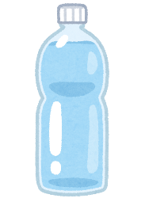
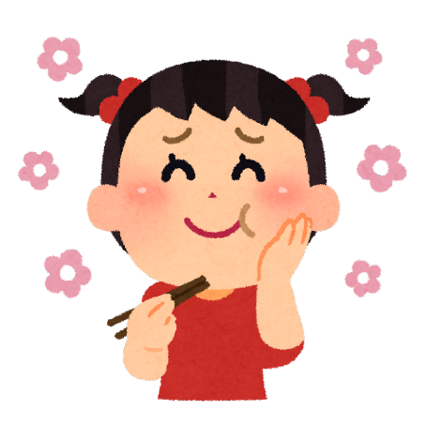
だえき（まほうのえき） が
たくさん出ると・・・
味がよくわかる
1日1～1.5ℓ出る
（ペットボトル
500ml2～3本）
あじ
口の中をきれいにする
は
むし歯をふせぐ
細きんのはんしょく
をおさえる
Notes:
いらすとやから引用

Slide 21
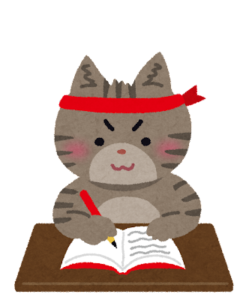
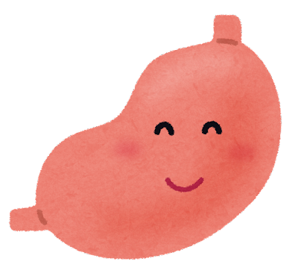
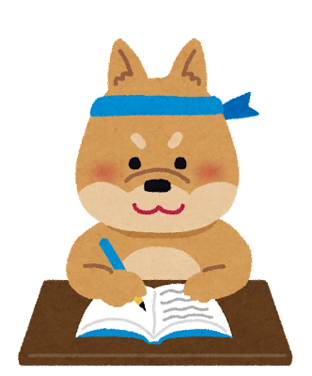
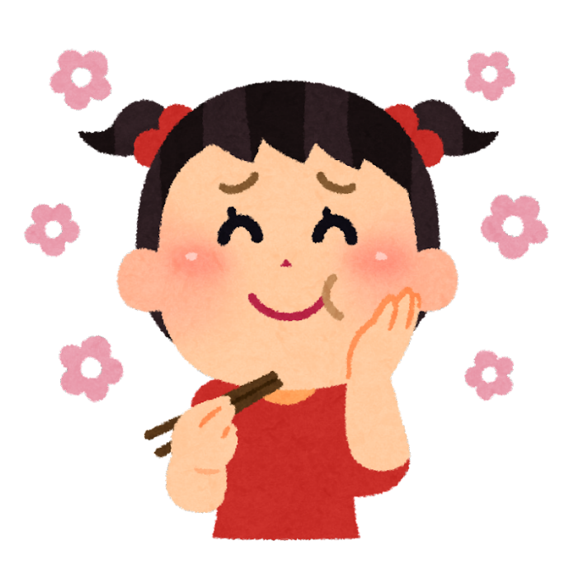
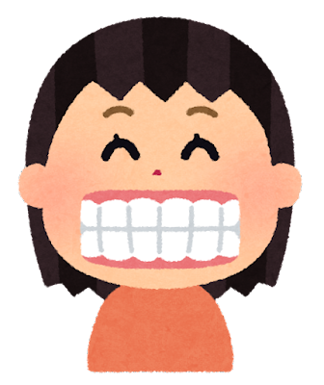
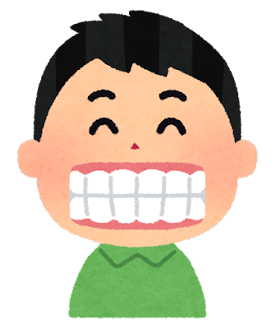
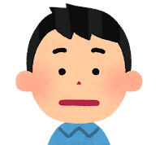

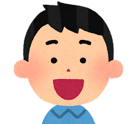
よくかむとほかにもいいことが！！
しょう
か
消 化
あたま
きんにく
あ ご
Notes:
いらすとやから引用

Slide 22


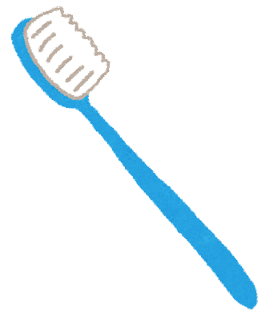
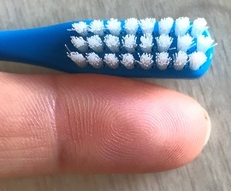
ぴっかぴかの歯 大作せん！
は
つか
よい道具を使おう
ぐ
毛たばを上から
見たとき
３～４列のもの
かたさ
「ふつう」がおすすめ。
（「やわらかめ」はよごれが落ちにくい）
れつ
お
ゆび
だい
大きさ
人さし指の第一かんせつくらい
①
②
③
毛たば
・３～４れつ
・高さ８～９ｍｍ
ぜん
全体の大きさ：自分の手・口の大きさに合わせる
Notes:
いらすとやから引用、一部改変

Slide 23

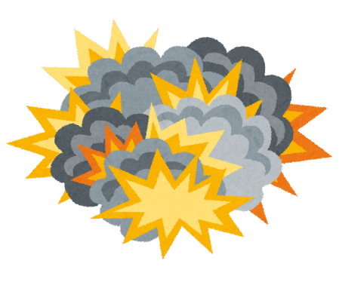
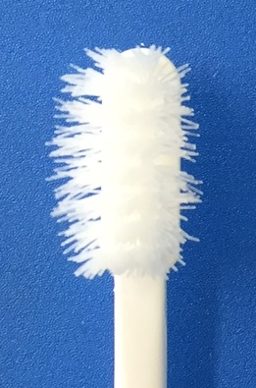
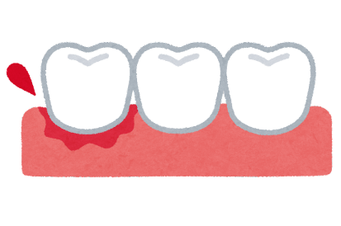
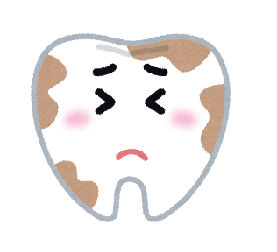
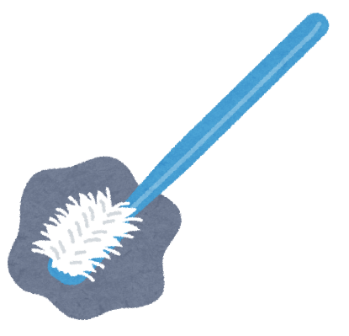
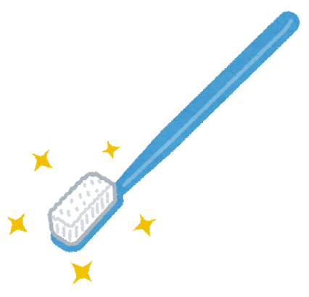
は
こんな歯ブラシはダメ
は
ばく発歯ブラシ
・歯ぐきをきずつける
・きれいにみがけない
は
１か月に１回はかえましょう！

Slide 24

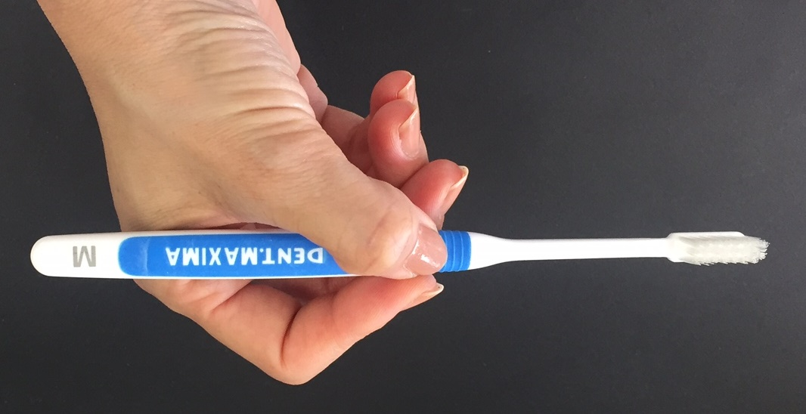

も
持ちかた
かる
ぴつ
も
軽い力で、えん筆持ち
は
しょ
手かがみを見て、歯ブラシのあたる場所を
かくにんしながらみがく。

Slide 25



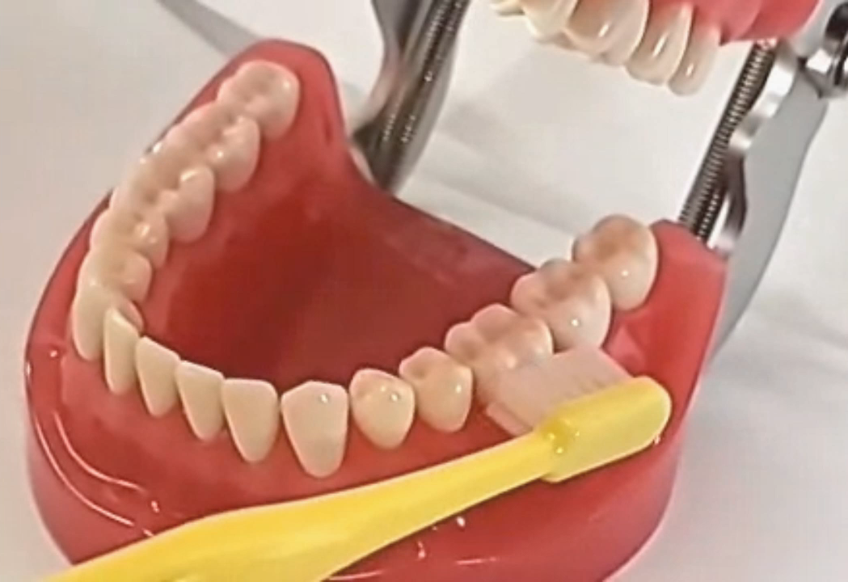

みがきかた
当てたときに毛先が
開かないていどでみがく
シャカシャカ
みがき
ポイント①
ポイント②
ポイント③
100g
200g
～
ぴったり当てて
かる
はや
軽い力で
小さく速く
Notes:
歯みがき動画：光洋台デンタルクリニック提供

Slide 26

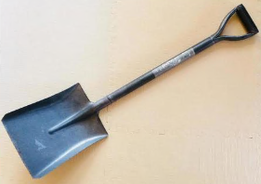
３年生はここがポイント
は
前歯のうらがわ を きれいにしよう
は
前歯はシャベルのような形なので によごれがたまる。
⇒歯ブラシの毛先でかき出そう！
は

Slide 27
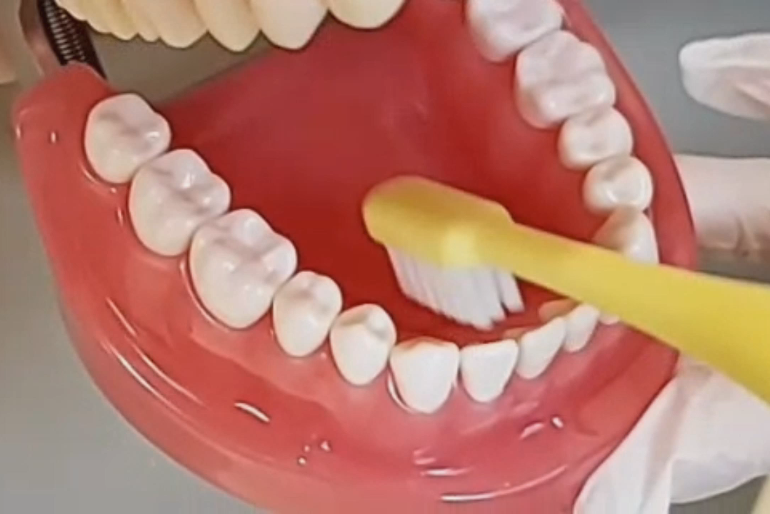
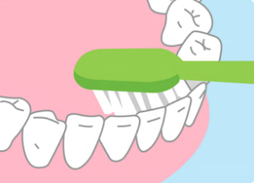
３年生はここがポイント
は
１.歯ブラシをたてにする
２.毛先を歯のうらにしっかり当てる
３.上下にうごかしてみがく
は
下の前歯のうらがわは
歯ブラシのかかとを
使うとうまくみがけます
ば
は
つか
Notes:
歯みがき動画：光洋台デンタルクリニック提供

Slide 28
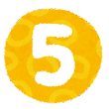
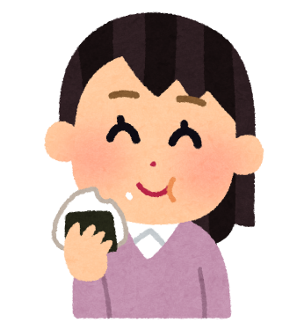











やくそく
食べたらみがく。
しあ
夜はおうちの人に仕上げみがきをしてもらう。
おやつは１日１回で、
ジュースはできるだけ飲まない。
の
は
年に１回は、むし歯がなくても、
歯医者さんに行く。
はいしゃ
よくかんで食べる。（１口３０回）

Slide 29


授業終了後はその都度
パソコンからデータを削除してください。
“ダウンロード”フォルダを開く
教材のファイルをごみ箱に入れる
ごみ箱のアイコンを右クリックして、ごみ箱を空にする
1. 2. 3.

